Slide 1
স্বাগতম

Slide 2
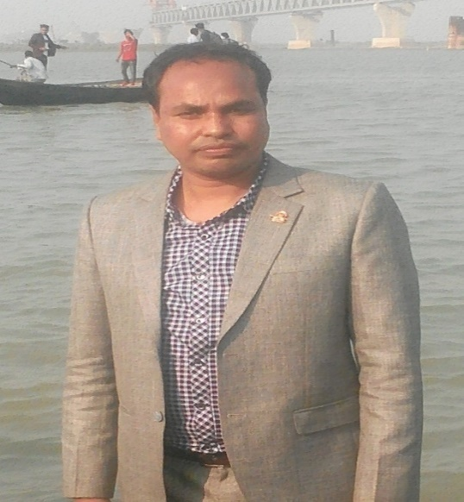
পরিচিতি
শিক্ষক পরিচিতি
মোঃ শফিকুল ইসলাম
সহকারি শিক্ষক (বাংলা)
কোটচাঁদপুর মাধ্যমিক বালিকা বিদ্যলয়
কোটচাঁদপুর, ঝিনাইদহ
পাঠ পরিচিতি
শ্রেণি- ৭ম
বিষয়- বাংলা ১ম পত্র
আজকের পাঠ- কবিতা
সময়- ৫০ মিনিট

Slide 3
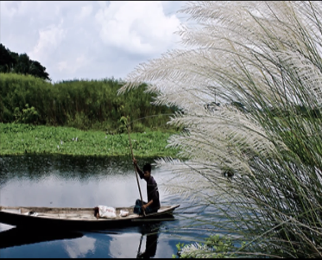
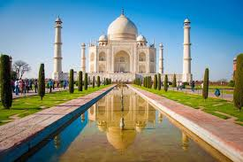
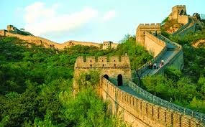
তোমরা নিচের ছবিগুলো লক্ষ কর
অপরূপ গ্রাম বাংলার দৃশ্য
আগ্রার তাজমহল
চীনের মহাপ্রাচীর
ছবির সাথে তোমাদের পাঠের কোন কবিতার মিল রয়েছে?
উপরের ছবির দৃশ্যাবলী কোন দেশের ?

Slide 4
আজকের পাঠ
নতুন দেশ
রবীন্দ্রনাথ ঠাকুর

Slide 5
শিখনফল
এই পাঠ শেষে শিক্ষার্থীরা……
কবি পরিচিতি উল্লেখ করতে পারবে।
নতুন শব্দের অর্থ বলতে পারবে।
বাংলার প্রকৃতিকে ভালবাসতে শিখবে।
নতুন কোনো স্থানে ভ্রমণ করতে উদ্বুদ্ধ হবে।

Slide 6
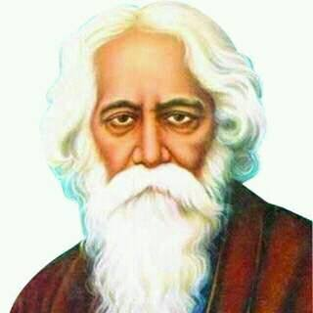
মৃত্যুঃ
৭ আগষ্ট
১৯৪১ খ্রিষ্টাব্দে
কলকাতায়
কবি পিরিচিতি
জন্মঃ
৭ মে ১৮৬১ খ্রিঃ
জোড়াসাঁকো,
কলকাতা
জাতীয় সংগীতের
রচয়িতা
পিতা-
দেবেন্দ্রনাথ ঠাকুর
মাতা-
সারদা দেবী
পুরস্কারঃ
নোবেল পুরস্কার
১৯১৩
ছদ্মনামঃ
ভানুসিংহ
রবীন্দ্রনাথ ঠাকুর
রচনাঃ
গীতাঞ্জলী,
সোনার তরী,
খেয়া,চিত্রা
উপাধিঃ
বিশ্বকবি

Slide 7
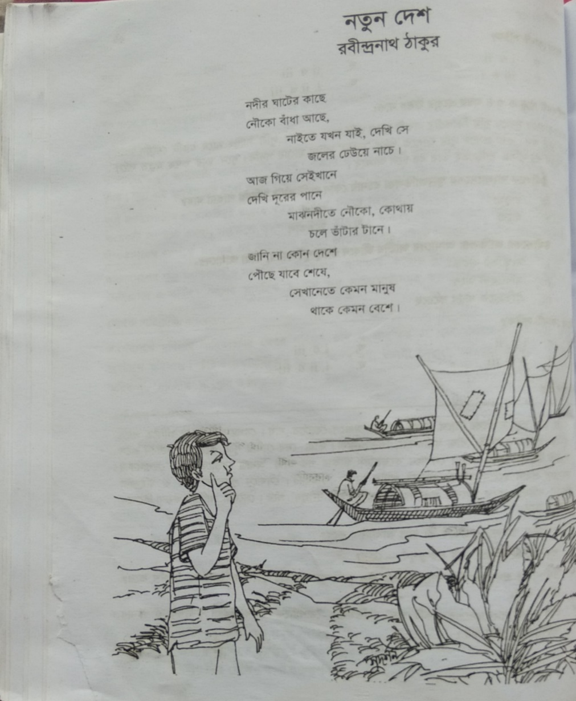
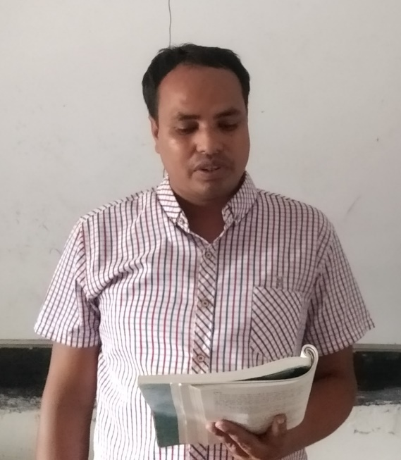
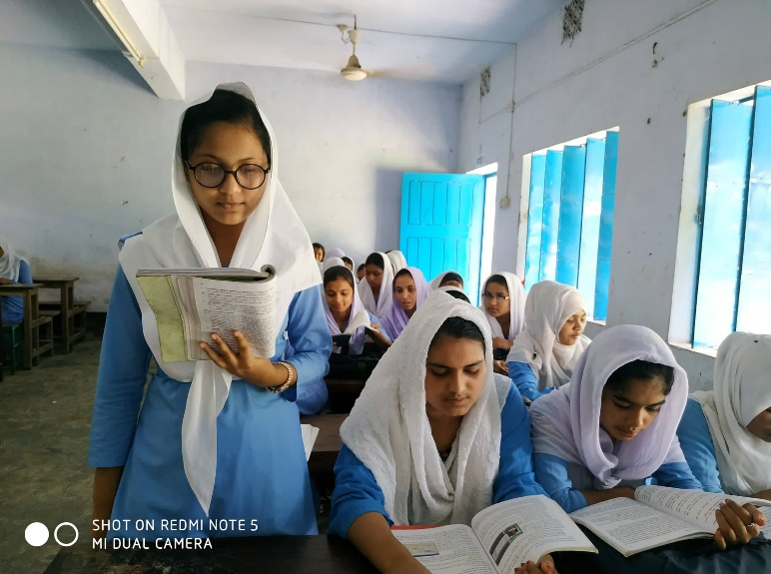
আদর্শ পাঠ
সরব পাঠ

Slide 8
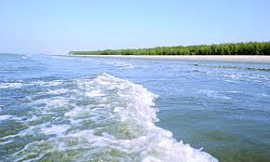
এসো তাহলে শব্দার্থসমূহ শিখে নিই
আপিস
অফিস শব্দের একটি কথ্য রূপ
চাঁদ ও সূর্যের শক্তির
আকর্ষণে সমুদ্র বা নদীতে
বেড়ে উঠা জলের কমে
যাওয়াকে বলা হয় ভাটা
ভাঁটা

Slide 9
একক কাজ
কবি রবীন্দ্রনাথ ঠাকুর জন্মগ্রহণ করেন কত সালে ?
আপিস কী?
Notes:
শিক্ষক প্রয়োজনে একক কাজের প্রশ্ন পরিবর্তন করে নিতে পারেন।

Slide 10
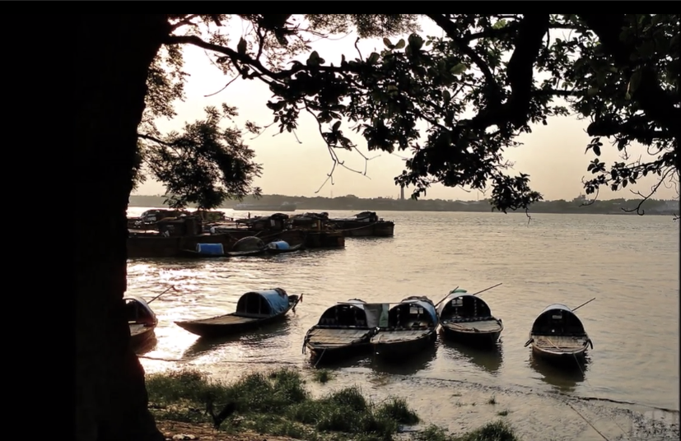
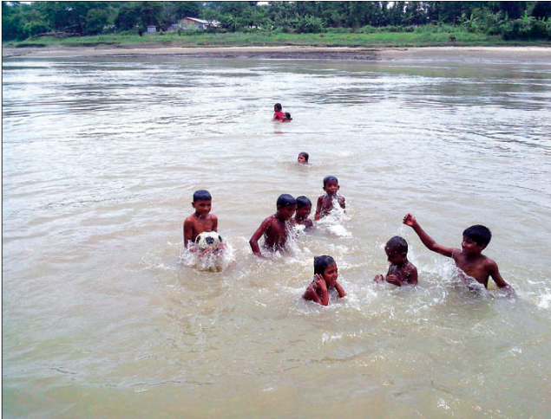
কবিতার বিষয়বস্তু আলোচনা
নদীর ঘাটের কাছে
নৌকা বাঁধা আছে
নাইতে যখন যাই, দেখি সে
জলের ঢেউয়ে নাচে।

Slide 11
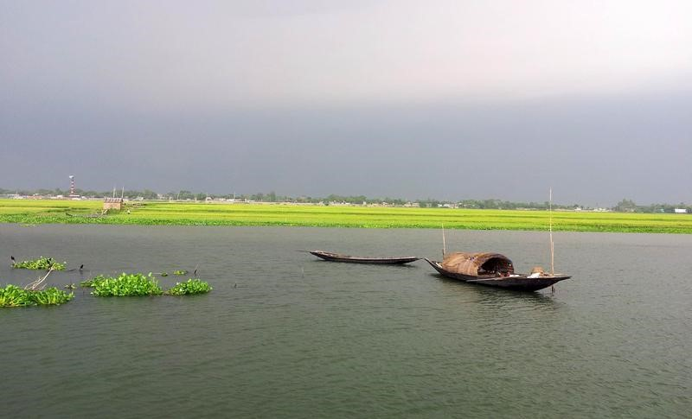
আজ গিয়ে সেইখানে
দেখি দূরের পানে
মাঝনদীতে নৌকা, কোথায়
চলে ভাঁটার টানে।

Slide 12
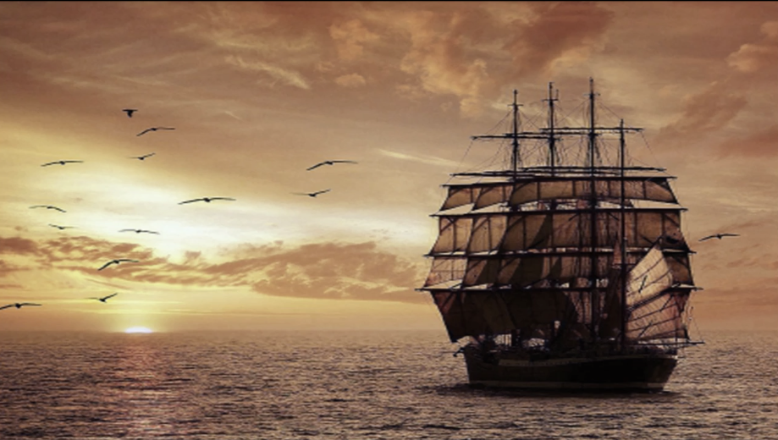
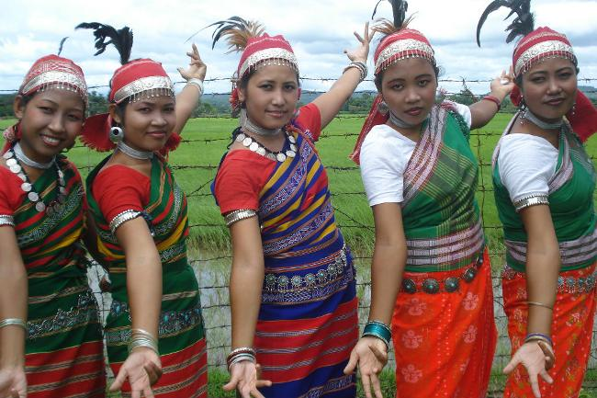
জানি না কোন দেশে
পৌঁছে যাবে শেষে,
সেখানেতে কেমন মানুষ
থাকে কেমন বেশে।

Slide 13
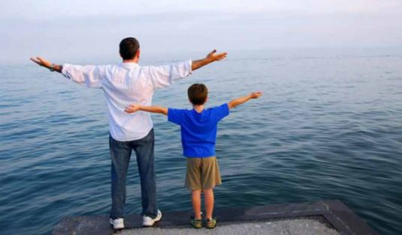
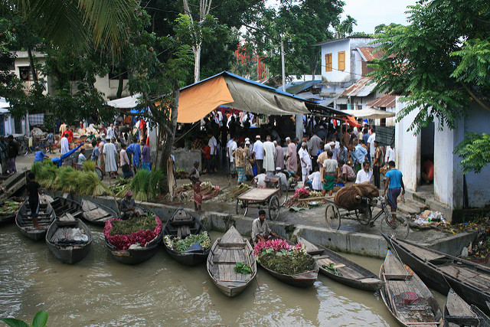
থাকি ঘরের কোণে ,
সাধ জাগে মোর মনে,
অমনি করে যাই ভেসে, ভাই,
নতুন নগর বনে।

Slide 14
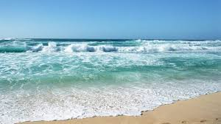
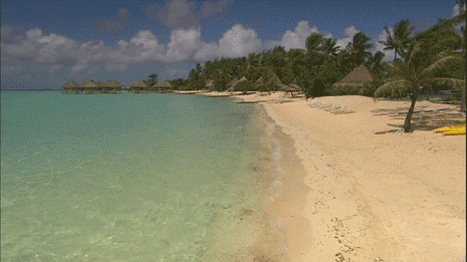
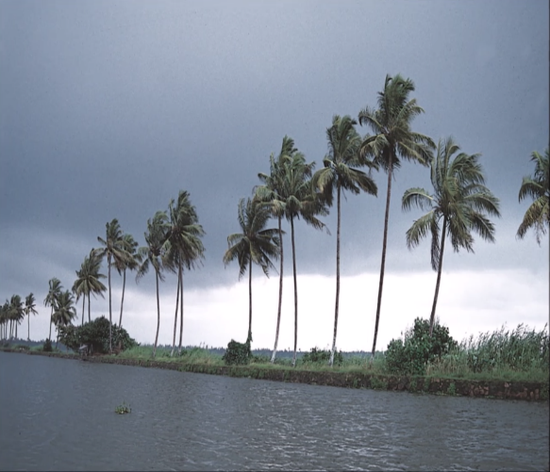
দূর সাগরের পারে,
জলের ধারে ধারে,
নারিকেলের বনগুলি সব
দাঁড়িয়ে সারে সারে।

Slide 15
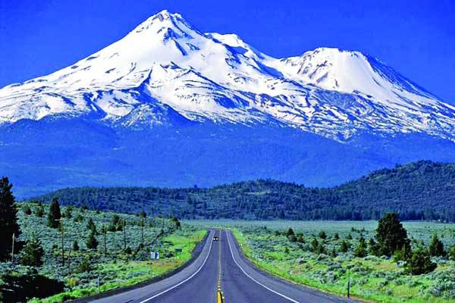
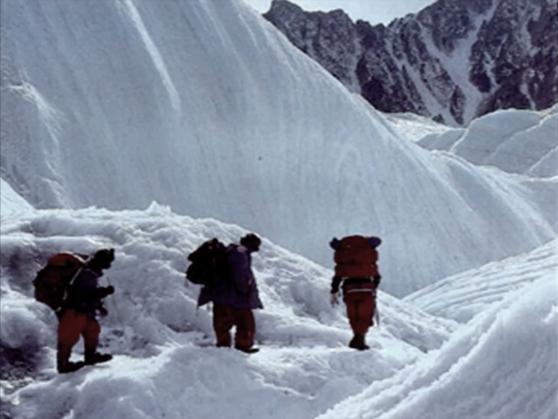
পাহাড়-চূড়া সাজে
নীল আকাশের মাঝে,
বরফ ভেঙে ডিঙিয়ে যাওয়া
কেউ তা পারে না-যে।

Slide 16
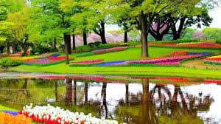
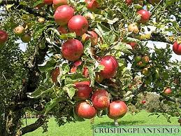
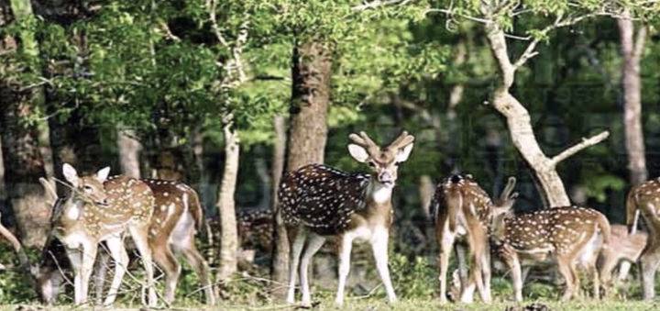
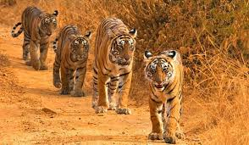
কোন সে বনের তলে
নতুন ফুলে ফলে
নতুন নতুন পশু কত
বেড়ায় দলে দলে।

Slide 17
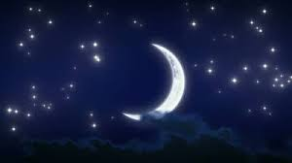
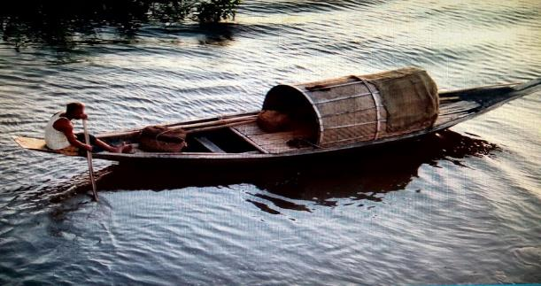
কত রাতের শেষে
নৌকা যে যায় ভেসে।
বাবা কেন আপিসে যায়,
যায় না নতুন দেশে ?

Slide 18
মূলভাব
‘নতুন দেশ’ কবিতাটি রবীন্দ্রনাথ ঠাকুরের ‘সহজ পাঠ’ গ্রন্থের প্রথম ভাগ থেকে নেওয়া হয়েছে। এ কবিতায় অজানাকে জানার সীমাহীন কৌতুহল এবং প্রকৃতির সকল রহস্য উন্মোচন করার অপার আকাঙ্কার কথা প্রকাশিত হয়েছে। ভাঁটার টানে ঘাটে বাঁধা নৌকা মাঝ নদী পেরিয়ে কোথায় গিয়ে যে পৌছবে তার কোনো ঠিক নেই। হয়তো কোনো নতুন দেশে বা নতুন পরিবেশে গিয়ে পৌছবে। এ সব প্রশ্নের উত্তর জানতে কৌতূহল জাগবে যে কারোরই। হয়তো কোনো অসীম সৌন্দর্য বা অজানা আনন্দ বা অপার বিস্ময় তার জন্য অপেক্ষা করে আছে। অজানার প্রতি এই ব্যকুলতা শিশুরা তার আশপাশের সবার মধ্যেও দেখতে চায়।

Slide 19
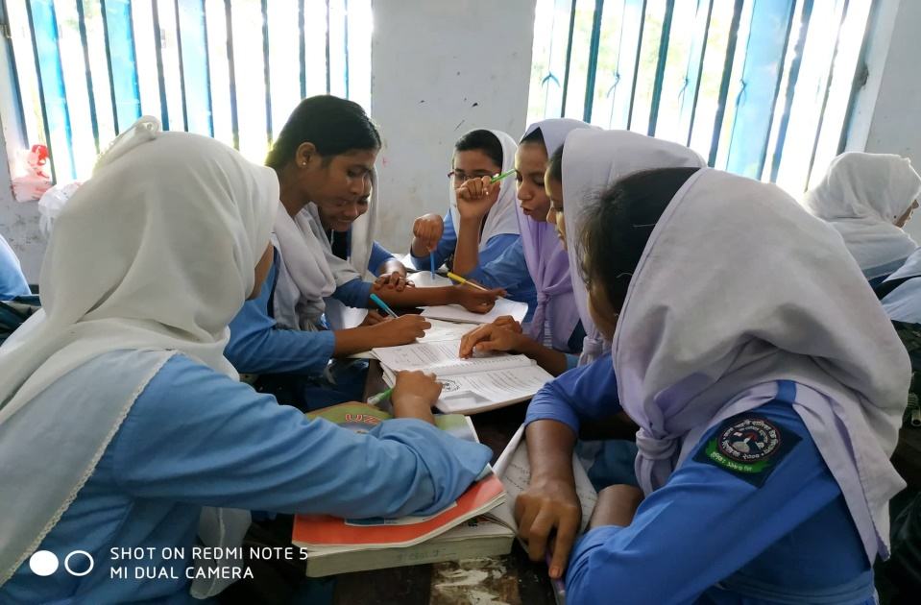
দলীয় কাজ
‘থাকি ঘরের কোণে’ বলতে কী বোঝানো হয়েছে?

Slide 20
মূল্যায়ন
০১। রবীন্দ্রনাথ ঠাকুর কত খ্রিষ্টাব্দে মৃত্যুবরণ করেন?
০২। নীল আকাশের মাঝে কী সাজে?
০৩। নৌকা কোথায় বাঁধা আছে?
০৪। ভাটার টানে কী চলে?
০৫। সারে সারে কী দাঁড়িয়ে আছে?

Slide 21
প্রশ্নোত্তর
০১। রবীন্দ্রনাথ ঠাকুর কত খ্রিষ্টাব্দে মৃত্যুবরণ করেন? ১৯৪১ খ্রিষ্টাব্দে।
০২। নীল আকাশের মাঝে কী সাজে? পাহাড়-চূড়া সাজে।
০৩। নৌকা কোথায় বাঁধা আছে? নদীর ঘাটের কাছে।
০৪। ভাটার টানে কী চলে? নৌকা চলে।
০৫। সারে সারে কী দাঁড়িয়ে আছে? নারিকেলের গাছ।
Notes:
শিক্ষার্থীরা যে Option টি বেছে নিবে শিক্ষক সেই Option টিতে ক্লিক করবেন।শিক্ষক প্রয়োজনে মূল্যায়নের প্রশ্ন পরিবর্তন করে নিতে পারেন।

Slide 22
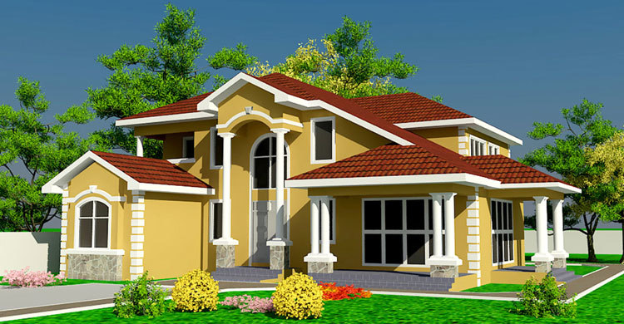
বাড়ির কাজ
কাবিতার ছেলেটির মনে নতুন দেশে যাওয়ার সাধ জাগে কেন? বুঝিয়ে লেখ।

Slide 23
সবাইকে ধন্যবাদ

